Slide 1


Slide 2
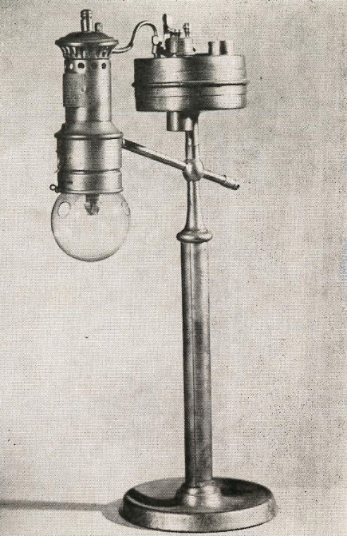
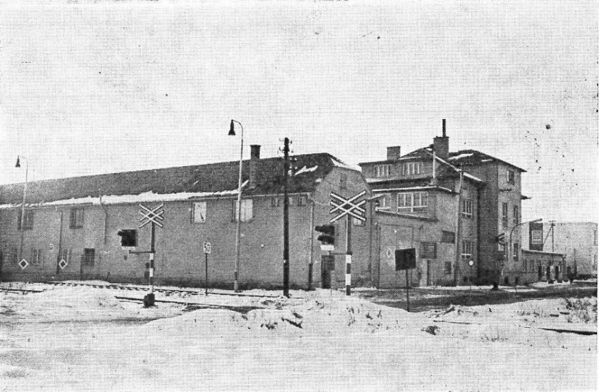
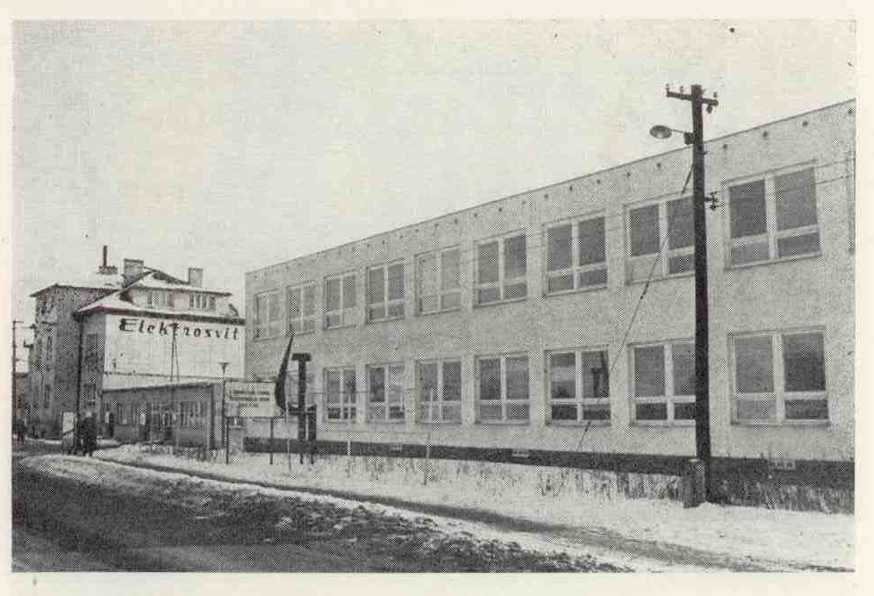
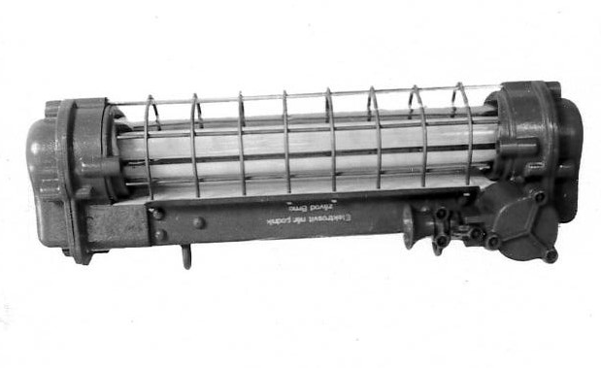
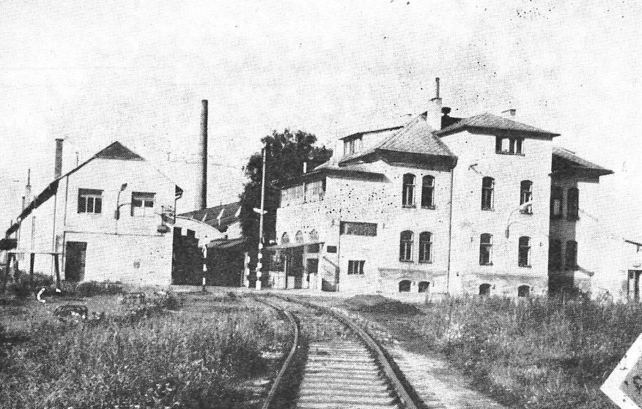
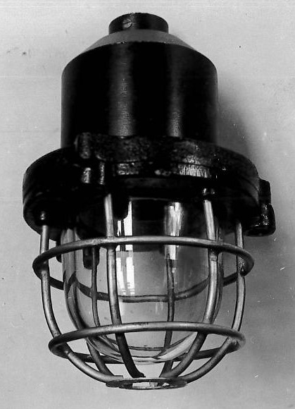
Historie již od roku 1906

Slide 3
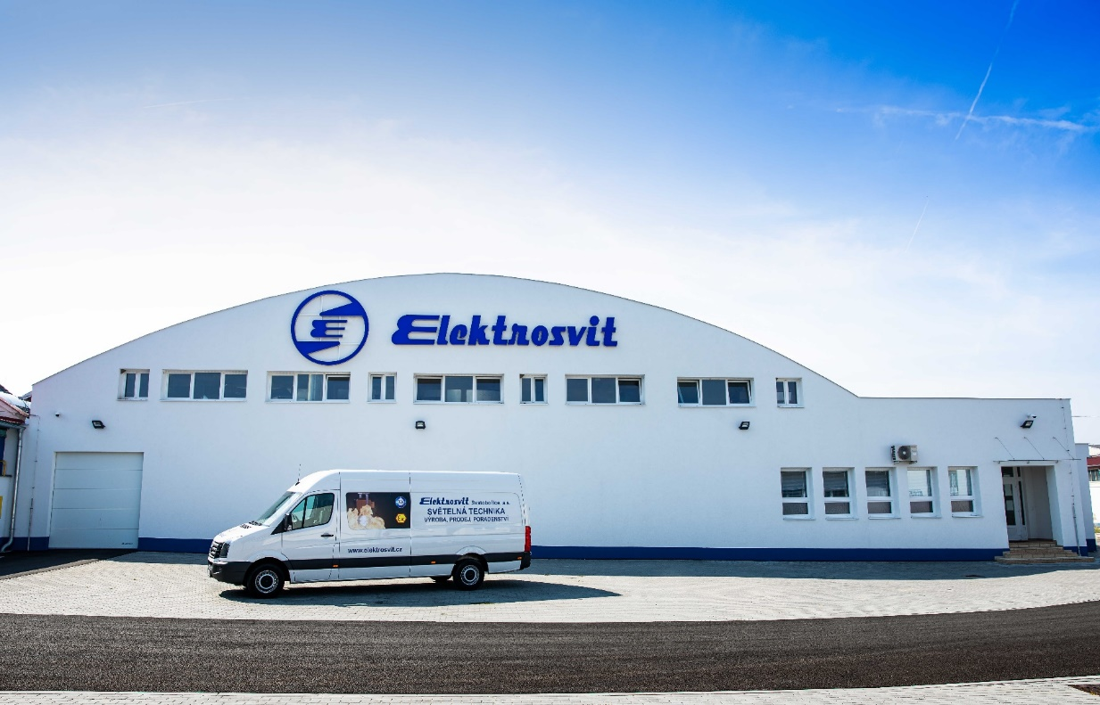





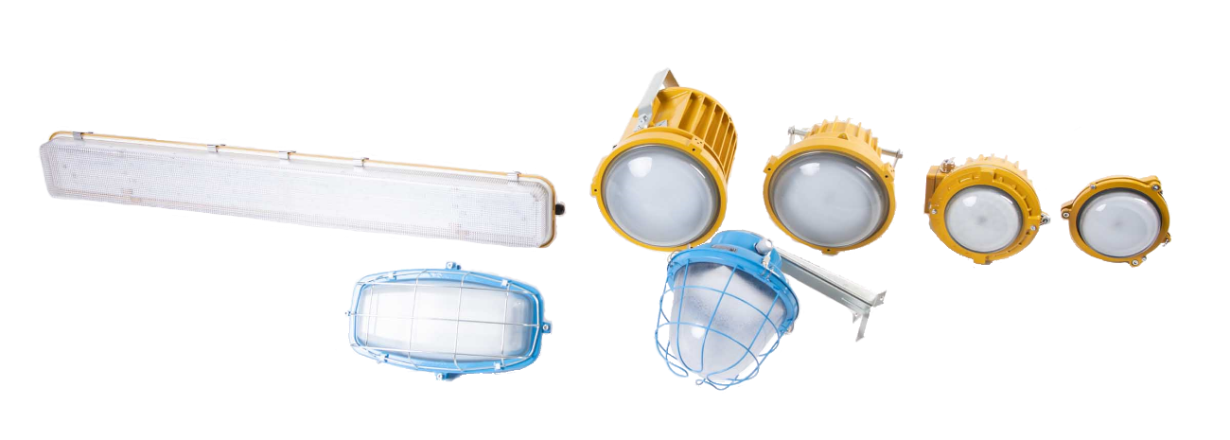




Současnost
Výroba průmyslových a nevýbušných svítidel, světlometů a venkovního osvětlení
Doplňkový sortiment: světelné zdroje, elektrické osvětlovací stožáry, výložníky a další potřebné doplňky
Vývoj svítidel na zakázku: od návrhu přes vývoj až po realizaci
Výpočet osvětlení (DIALUX)
Obchodní a technická podpora
Školení projektantů elektra
Expanze na nové trhy
Pro zajímavost: Barva nevýbušných svítidel je dle symbolu Ex

Slide 4
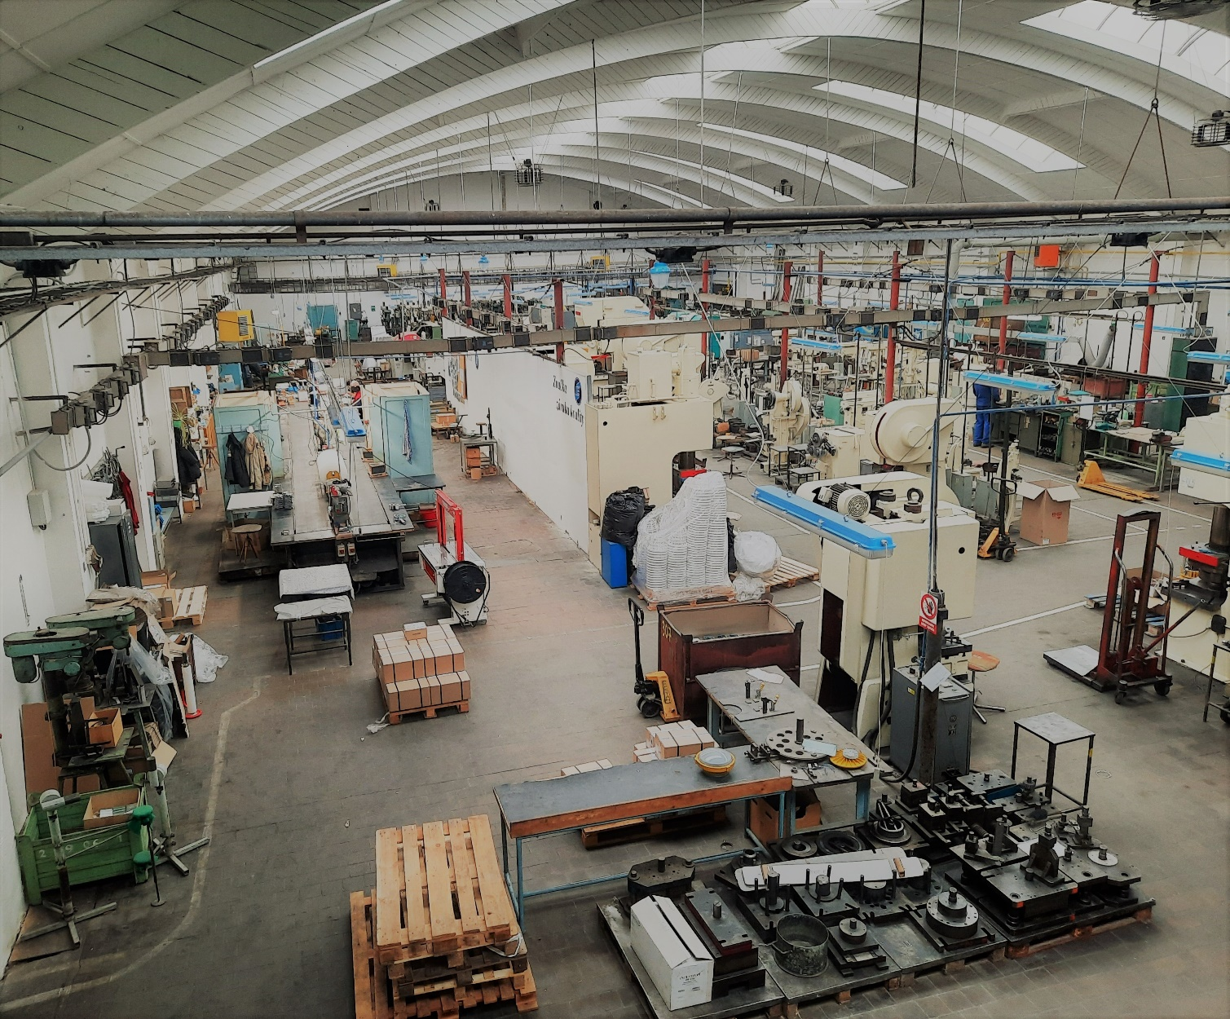










Výroba
Strojní vybavení:
CNC soustruh
CNC hydraulický ohraňovací lis HACO
CNC frézka
CNC vyvrtávací centrum
Provádíme:
Frézování
Soustružení
Vrtání
Svařování
Lisování
Povrchové úpravy práškovými barvami

Slide 5
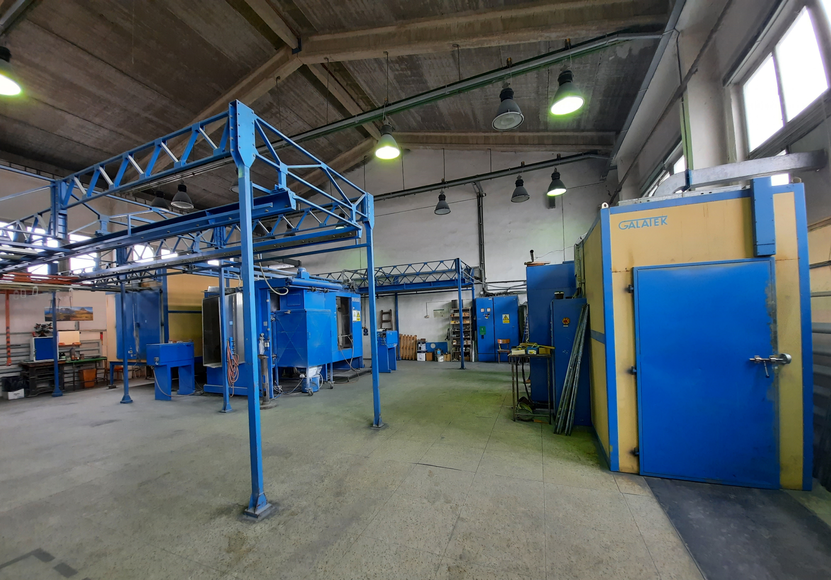
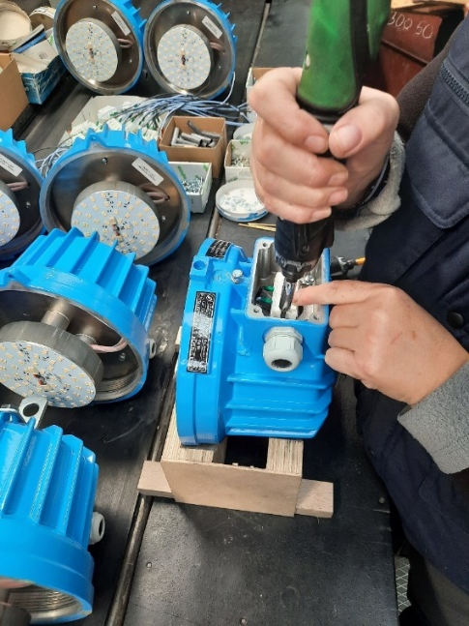
Výrobní prostory - lakovna
Montáž svítidla PEGAS LED

Slide 6
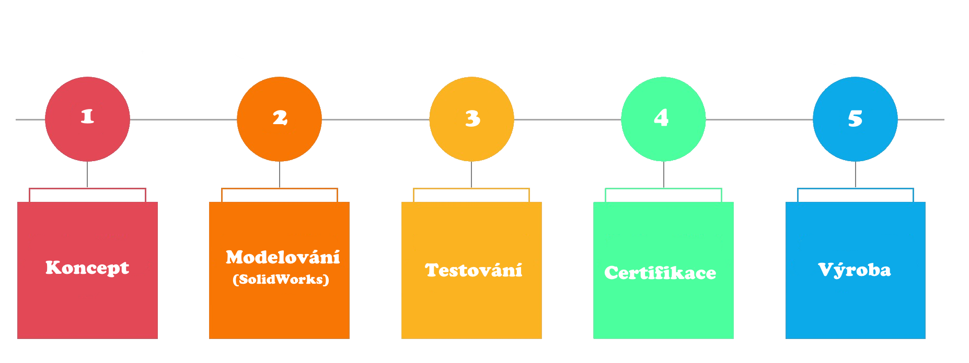
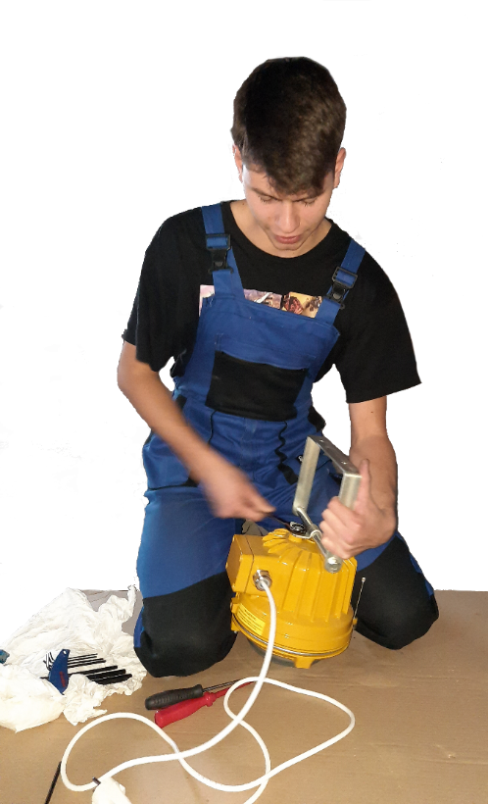

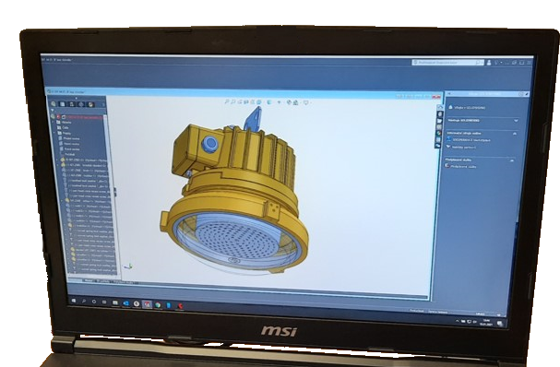

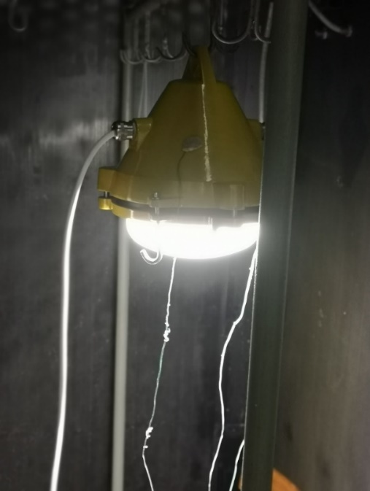
Proces vývoje nových svítidel

Slide 7
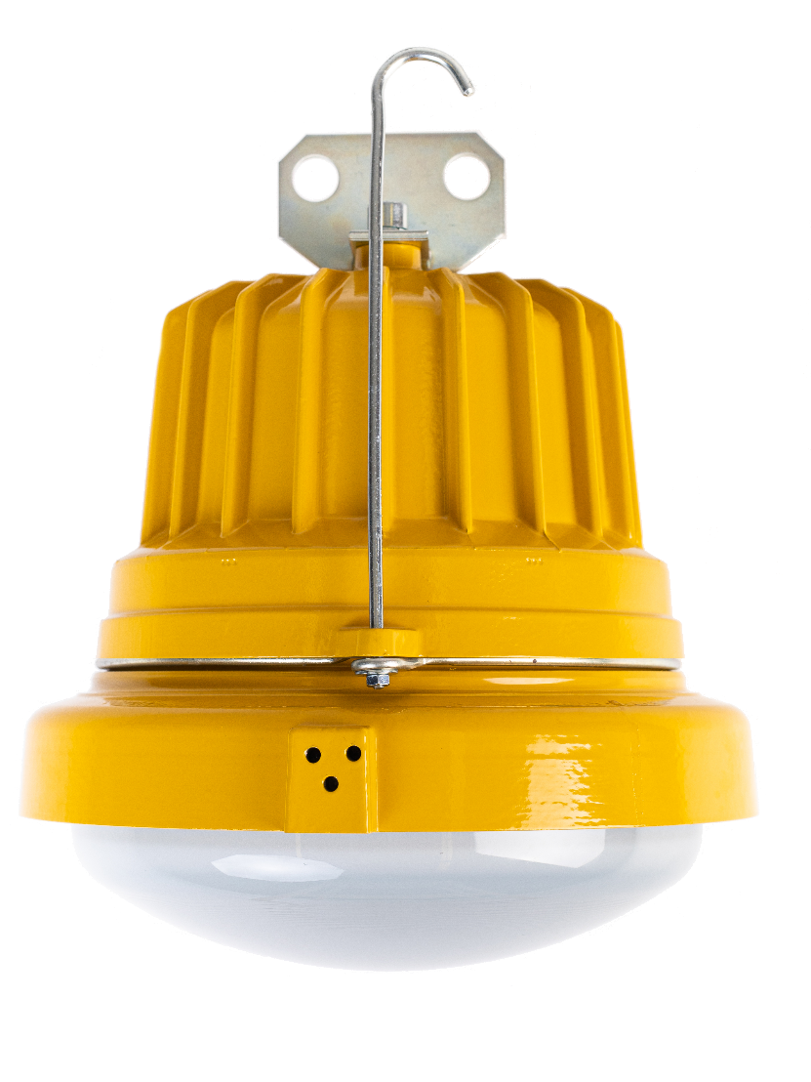
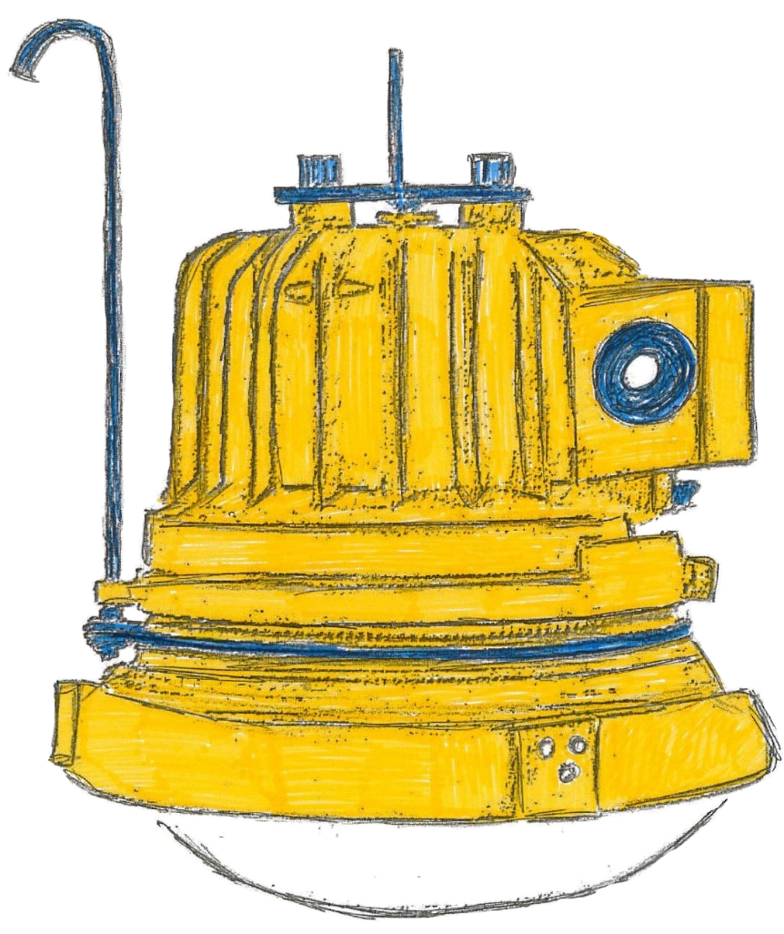
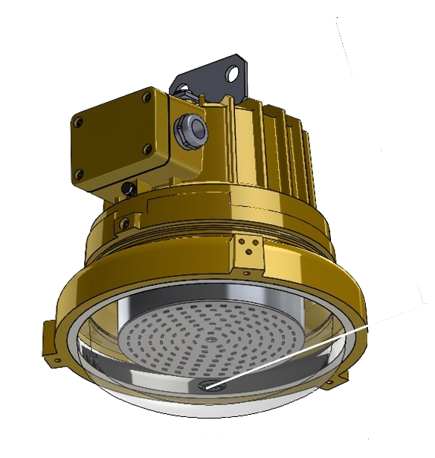

Vývojový proces
Vývoj
Výroba
Návrh

Slide 8
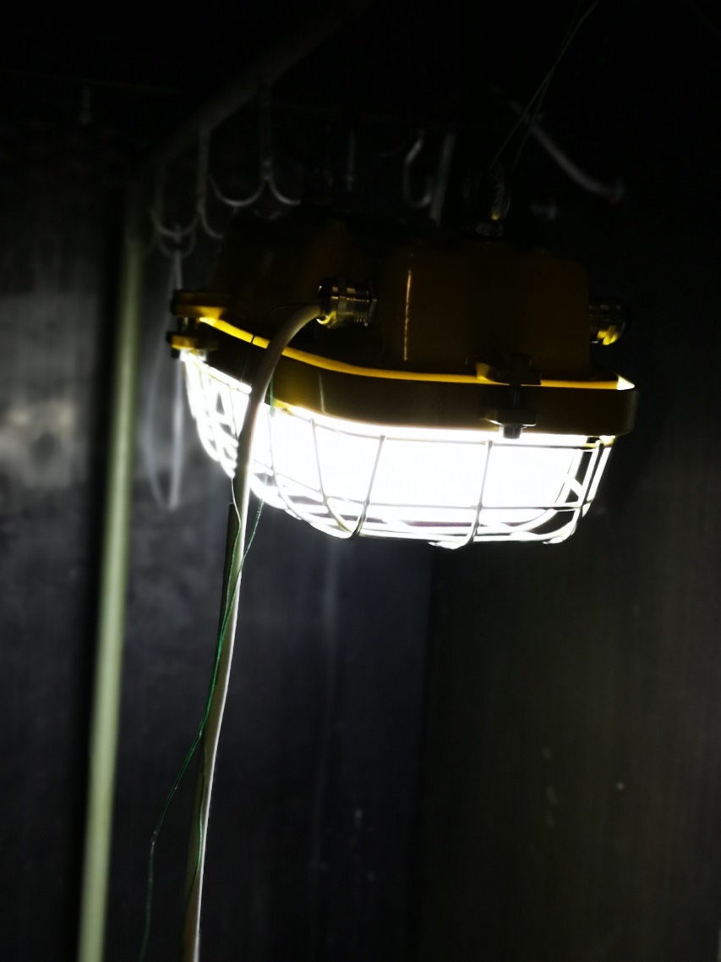
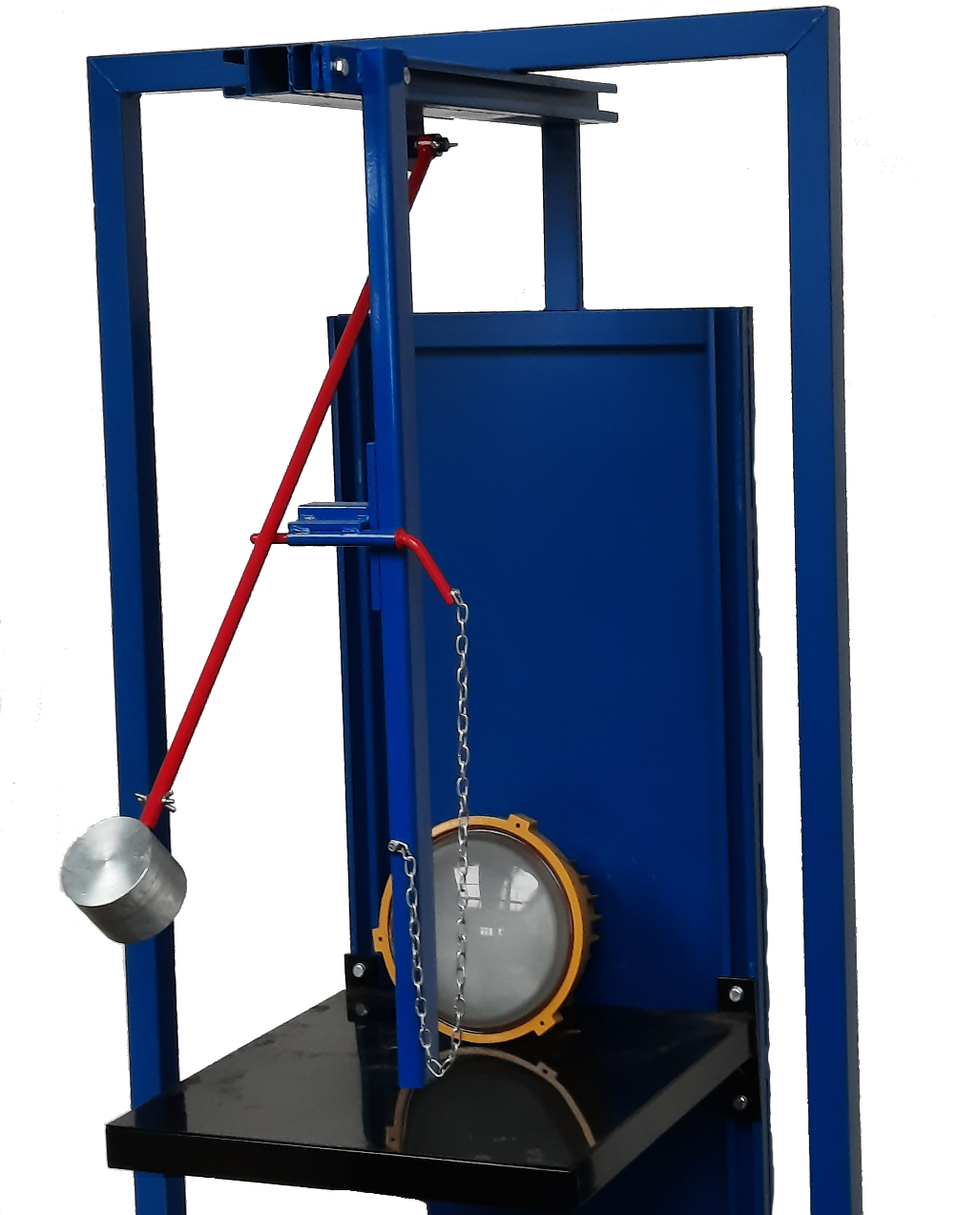





Testujeme si:
Stupeň krytí - IP
Odolnost proti nárazu - IK
Teplotní testy
Elektrické testy
Měření světelného toku

Slide 9
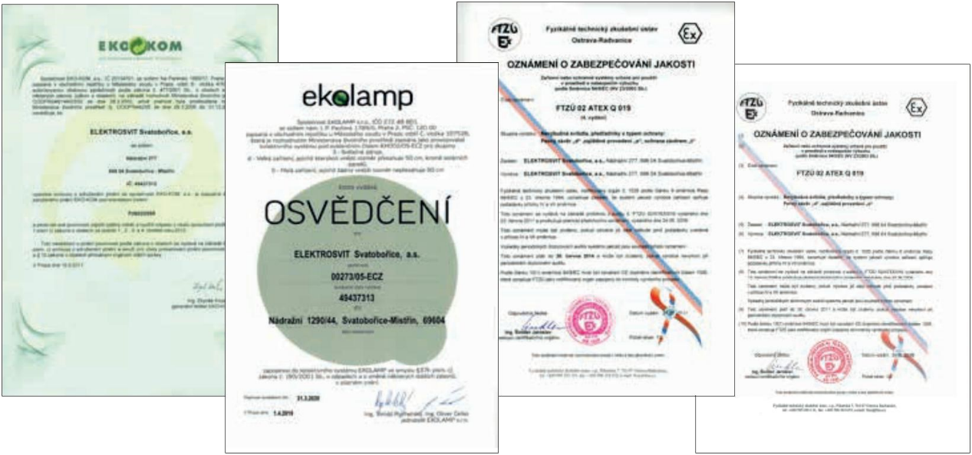
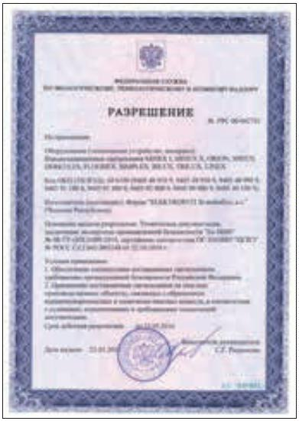
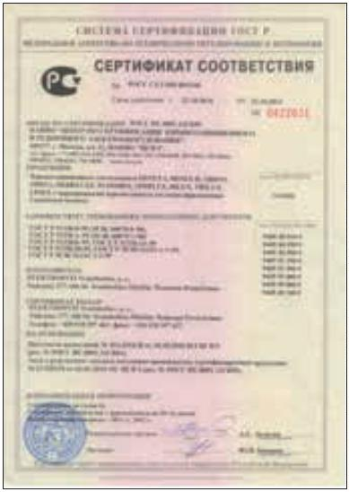
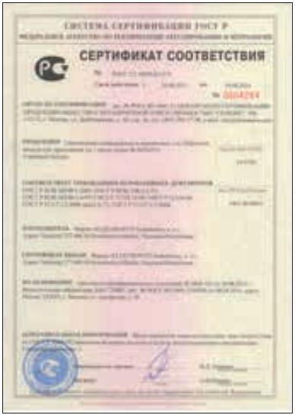
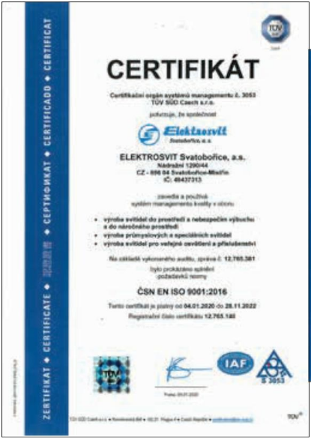



Certifikáty:

Slide 10

POUŽITÍ SVÍTIDEL

Slide 11
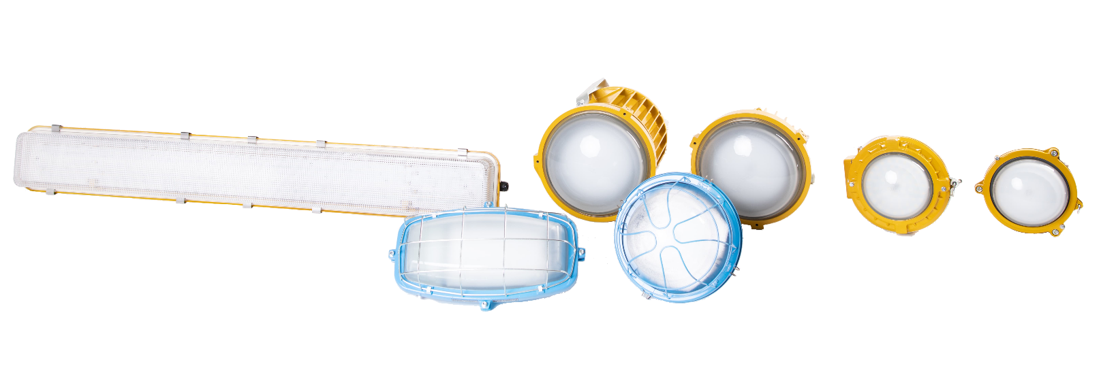
Průmyslová svítidla

Slide 12
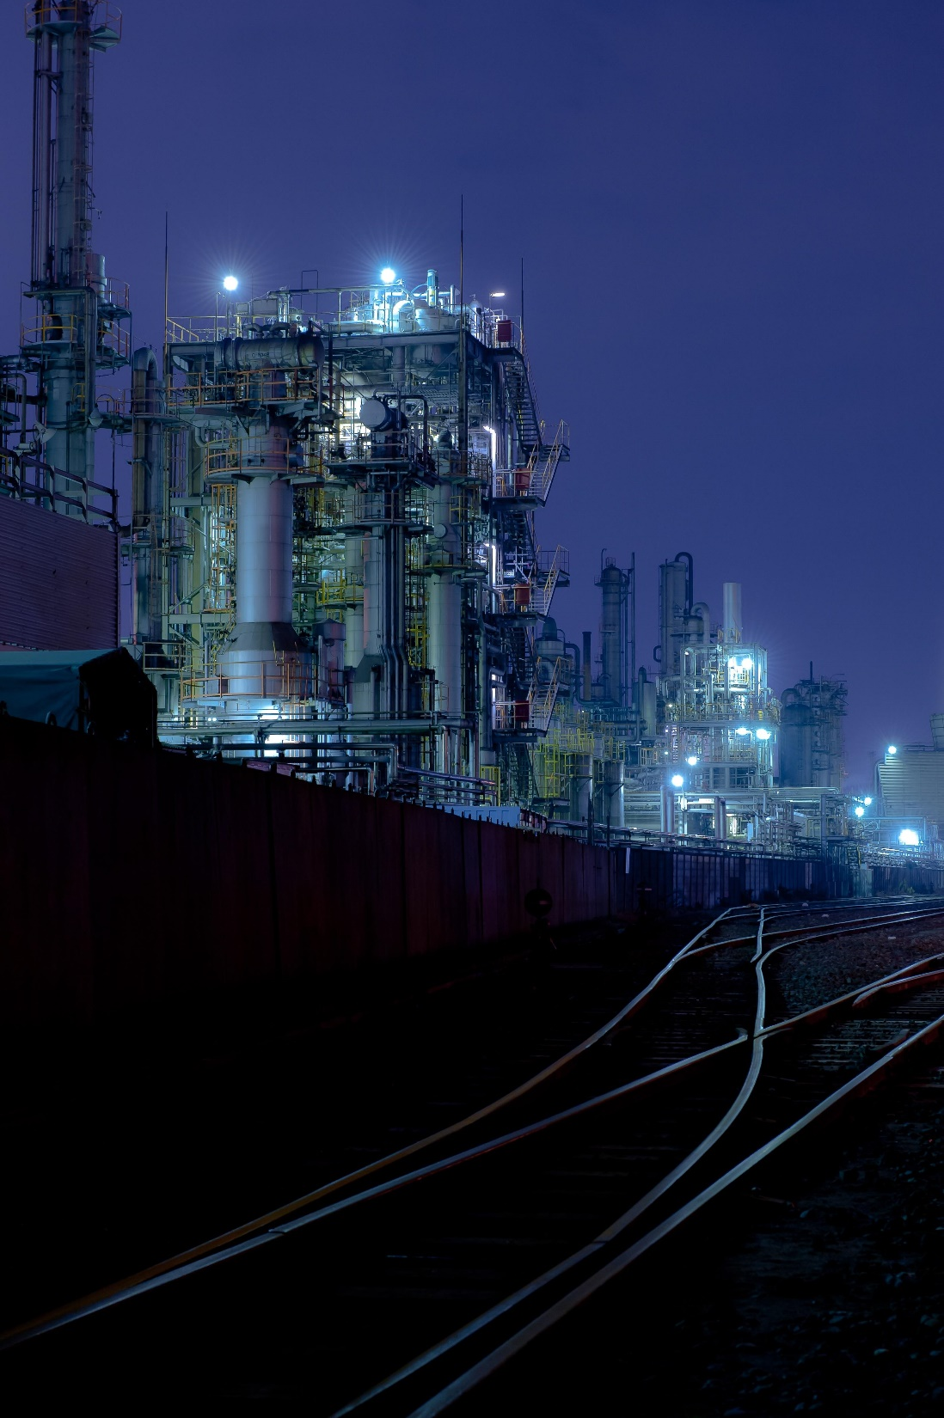
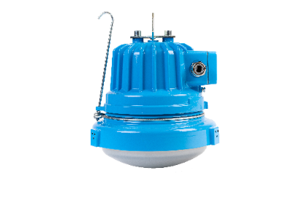
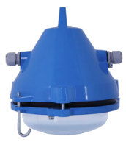
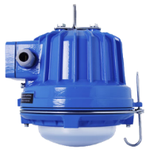
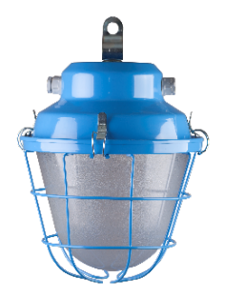
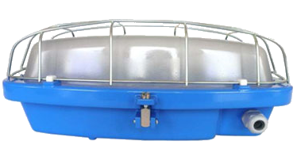
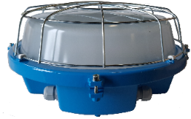
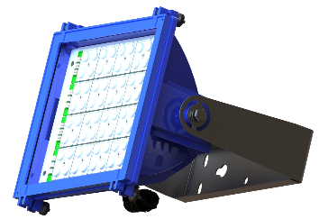
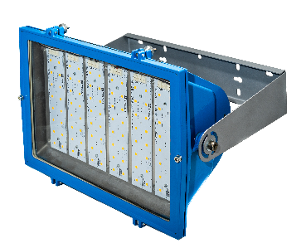
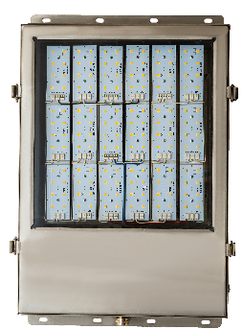
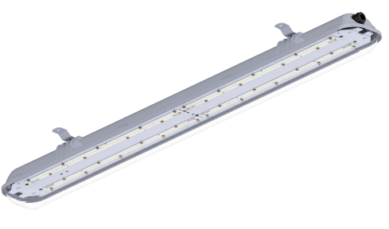
TAURUS LED
JUNIOR LED
JUNIOR LED PRO
PEGAS LED
PEGAS LED PRO
Průmysl
Elektrárny
Vodní elektrárny
Jaderné elektrárny
Výrobní závody
Sklady
FARMER I LED
FARMER I LED PRO
TUB LED
TUB LED PRO
TURTLE LED
TURTLE LED PRO
HALSPOT I LED
HALSPOT II LED
PRACHO PLA LED
TUNNEL LED

Slide 13
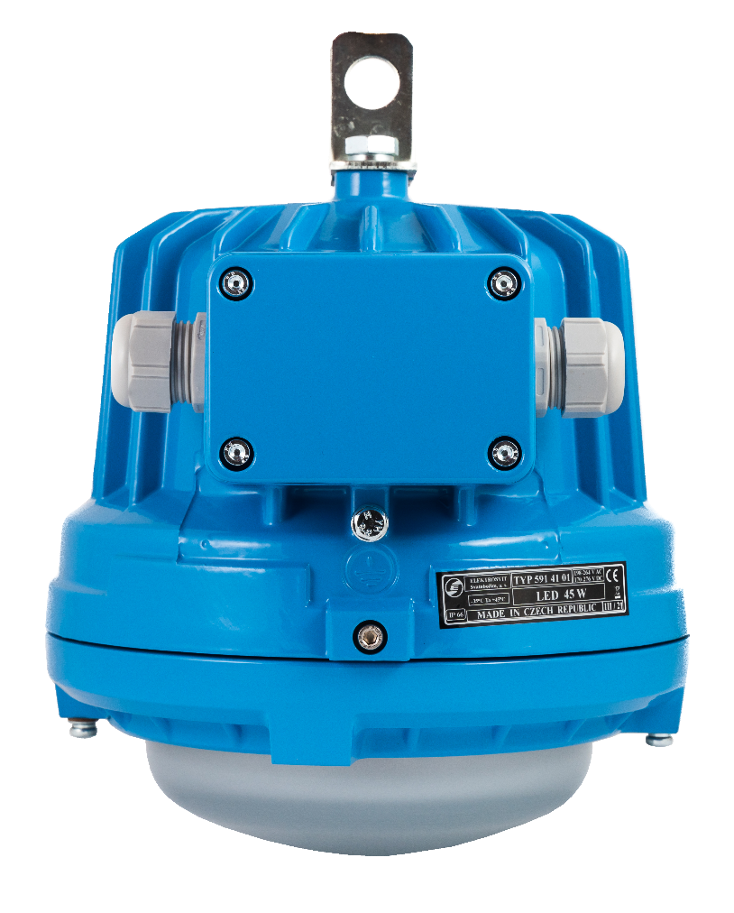
PEGAS LED
LED svítidlo s IP66
Těleso s přírubou: odlitky slitiny AlSi
Optický kryt: kalené tvrzené sklo
Provozní teplota: -30°C ÷ +40°C
Napětí: 198-264 V AC
176-280 V DC
Životnost: 50.000 hodin, L80B20
Přepěťová ochrana 3,75kV

Slide 14
PEGAS LED
Technické parametry:
591 41 01 (K) 45W 6000lm 133lm/W 4000K (standard) 10kg
591 41 02 (K) 30W 3970lm 132lm/W 4000K (standard) 10kg
*Přidáním písmene K za typové označení bude svítidlo vyrobena s ochranným ocelovým košem (např. 591 41 02K).
- teplota chromatičnosti: 4000K (standard), 5000K, 5700K, 6500K

Slide 15
PEGAS LED PRO
LED svítidlo s IP66
Těleso s přírubou: odlitky slitiny AlSi
Optický kryt: kalené tvrzené sklo
Provozní teplota: -40°C ÷ +50°C
Napětí: 198-264 V AC
176-280 V DC
Životnost: 100.000 hodin, L90B10
Přepěťová ochrana až do 10kV

Slide 16
PEGAS LED PRO
Technické parametry:
591 41 01 (K) PRO 50W 7165lm 143lm/W 4000K (standard) 10kg
591 41 02 (K) PRO 30W 4365lm 146lm/W 4000K (standard 10kg
*Přidáním písmene K za typové označení bude svítidlo vyrobena s ochranným ocelovým košem (např. 591 41 02K PRO).
Možnost ovládání DALI-2
Funkce driveru: eCLO, ITG, IVG+, NFC, ETM+NTC, inputDIM
Teplota chromatičnosti: 4000K (standard), 5000K, 5700K, 6500K

Slide 17
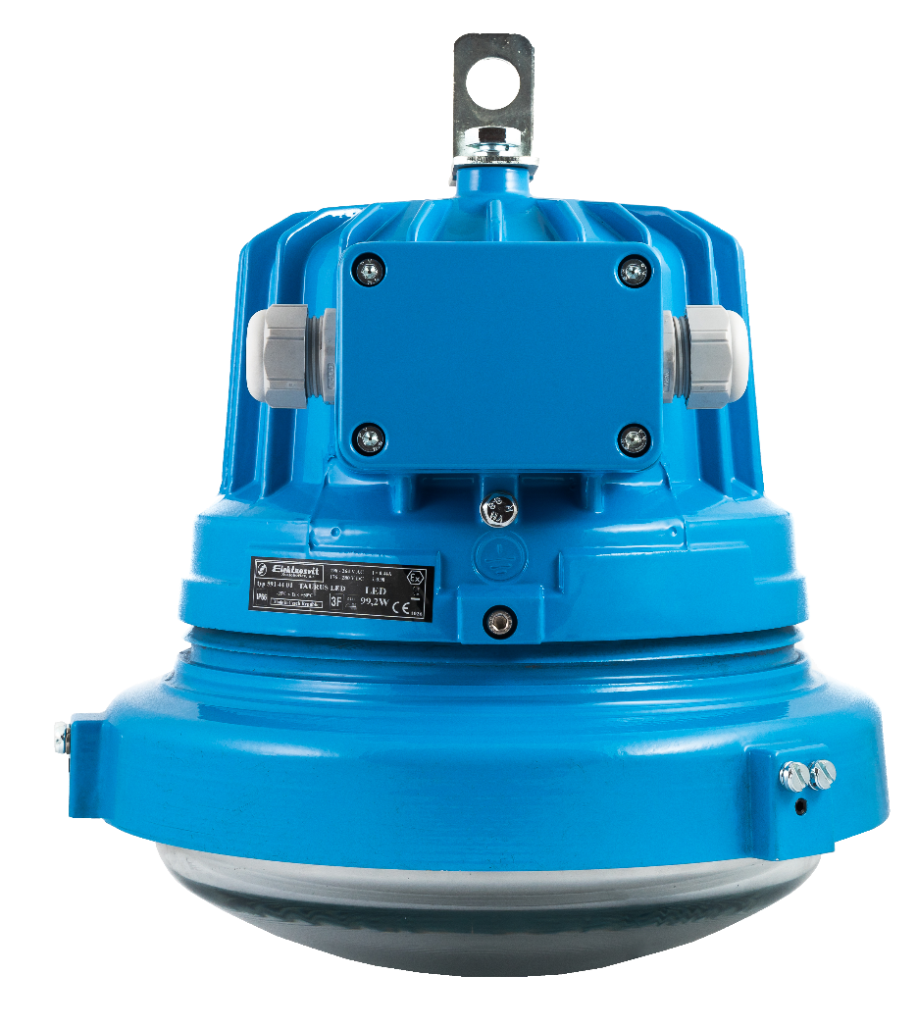
TAURUS LED
LED svítidlo s IP66
Těleso s přírubou: odlitky AlSi
Optický kryt: kalené sklo
Provozní teplota:
-40°C ÷ +50°C pro 591 46 01
-40°C ÷ +55°C pro 591 46 02
-40°C ÷ +60°C pro 591 46 02
Napětí: 198-264 V AC
      176-280 V DC
      Životnost: 100.000 hodin, L90B10
      Přepěťová ochrana až do 10kV
      Možnost ovládání DALI-2

Slide 18
TAURUS LED
Technické parametry:
591 46 01 (K) 100W 15025lm 150lm/W 4000K (standard) 15kg
591 46 02 (K) 75W 11475lm 153lm/W 4000K (standard) 15kg
591 46 03(K) 65W 9750lm 150lm/W 4000K (standard) 14kg
*Přidáním písmene K za typové označení bude svítidlo vyrobena s ochranným ocelovým košem (např. 591 46 03K).
Možnost ovládání DALI-2
Funkce driveru: eCLO, ITG, IVG+, NFC, ETM+NTC, inputDIM
Teplota chromatičnosti: 4000K (standard), 5000K, 5700K, 6500K

Slide 19
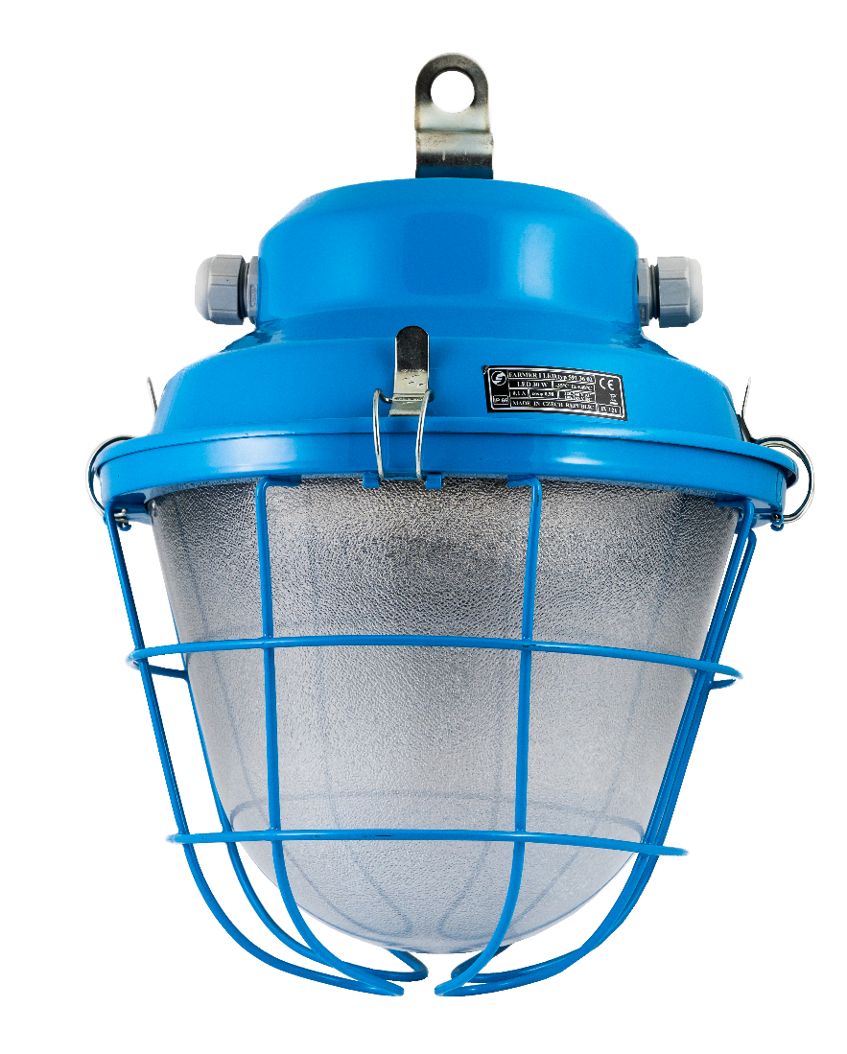
FARMER I LED
LED svítidlo s IP54 (typ 591 36 01) a IP66 (591 36 02)
Těleso z ocelového plechu
Optický kryt: anorganické sklo
Teplota okolí: -30°C ÷ +40°C
Napětí: 198-264 V AC
176-276 V DC
Životnost: 50.000 hodin, L80B20
Přepěťová ochrana až 3kV
591 36 02K

Slide 20
FARMER I LED
Technické parametry:
30W / 4300lm 144lm/W 4000K (standard) 4,8kg
4 typy
*Přidáním písmene „K“ za typové označení svítidla budou svítidla vybavena ocelovými ochrannými koši (např. 591 36 01K).
**Přidáním písmene „p“ za typové označení svítidla budou svítidla vyrobena s polykarbonátovým ochranným košem a nerezovými uzávěry – pro náročné provozy (např. 591 36 01p)
***Přidáním písmen „pz“ za typové označení budou svítidla vyrobena se zesílenou ochranou proti korozi a s nerezovými uzávěry – pro zvláště náročné provozy (např. 591 36 01Kpz).
Teplota chromatičnosti: 4000K (standard), 5000K, 5700K, 6500K
591 36 02K

Slide 21
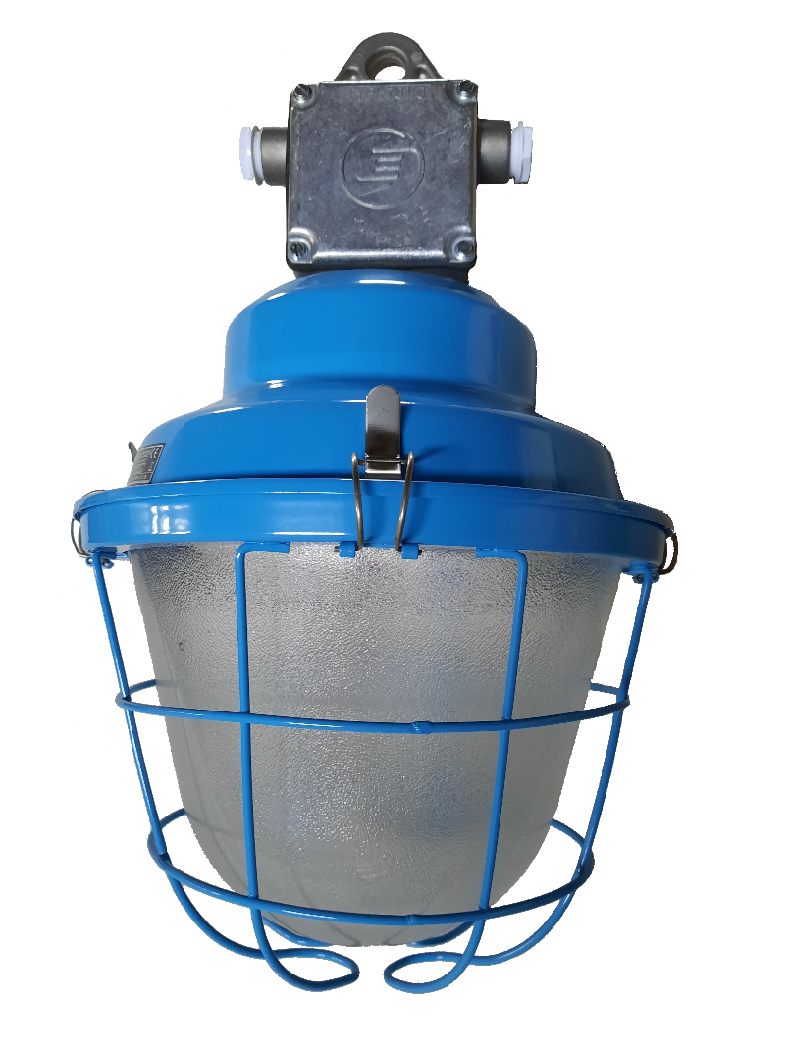

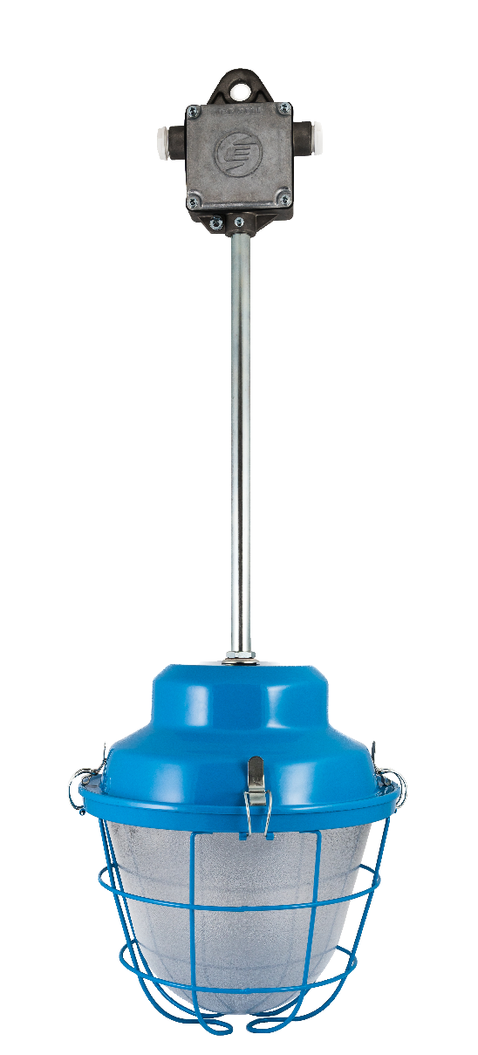
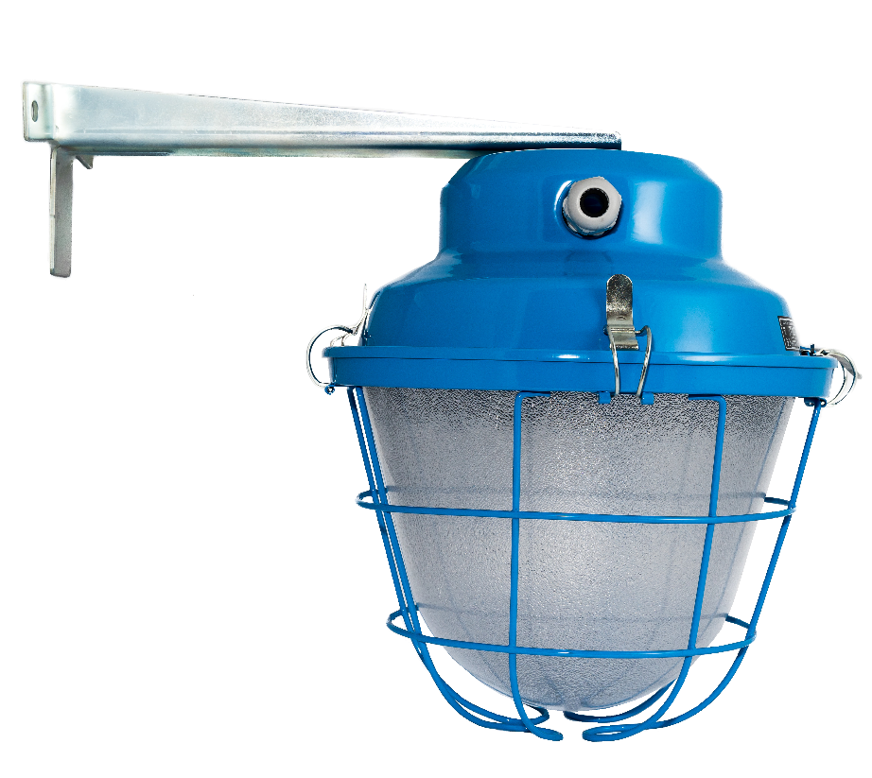
FARMER I LED
591 36 01K
591 36 02K
592 36 03K
593 36 04K

Slide 22
FARMER I LED PRO
LED svítidlo s IP54 a IP66 (typ 591 36 01 a 02)
Těleso z ocelového plechu
Optický kryt: anorganické sklo
Teplota okolí:
-40°C ÷ +50°C pro 591 37 0x PRO
-40°C ÷ +60°C pro 591 36 0x PRO
Napětí: 198-264 V AC
176-276 V DC
Životnost: 100.000 hodin, L90B10
Přepěťová ochrana až 10kV
Možnost ovládání DALI-2,
Funkce driveru: eCLO, ITG, IVG+, NFC, ETM+NTC, inputDIM
591 36 02K PRO

Slide 23
FARMER I LED PRO
Technické parametry:
59x 36 0x PRO 30W / 4620lm 154lm/W 4000K (standard) 4,8kg
59x 37 0x PRO 45W / 6550lm 146lm/W 4000K (standard) 4,8kg
4 typy – různé způsoby uchycení
*Přidáním písmene „K“ za typové označení svítidla budou svítidla vybavena ocelovými ochrannými koši (např. 591 36 01K PRO).
**Přidáním písmene „p“ za typové označení svítidla budou svítidla vyrobena s polykarbonátovým ochranným košem a nerezovými uzávěry – pro náročné provozy (např. 591 36 01p PRO)
***Přidáním písmen „pz“ za typové označení budou svítidla vyrobena se zesílenou ochranou proti korozi a s nerezovými uzávěry – pro zvláště náročné provozy (např. 591 36 01Kpz PRO).
Teplota chromatičnosti: 4000K (standard), 5000K, 5700K, 6500K
591 36 02K PRO
591 37 02K PRO

Slide 24
FARMER I LED
591 36 01K PRO
591 37 01K PRO
591 36 02K PRO
591 37 02K PRO
592 36 03K PRO
592 37 03K PRO
593 36 04K PRO
593 37 04K PRO

Slide 25
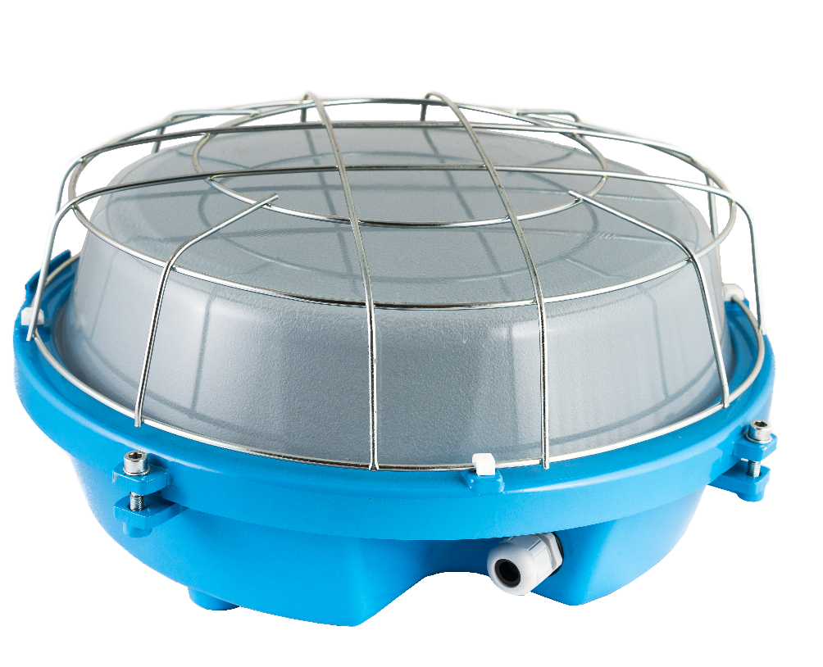
TURTLE LED
LED svítidlo s IP66
Těleso s přírubou: odlitky AlSi
Optický kryt: kalené sklo
Provozní teplota: -30°C ÷ +40°C
Napětí: 198-264 V AC
176-276 V DC
Životnost: 50.000 hodin, L80B20
Přepěťová ochrana až 3kV

Slide 26
TURTLE LED
Technické parametry:
591 35 01 50W / 6473lm 130lm/W 4000K (standard) 8kg
591 35 02 30W / 4039lm 135lm/W 4000K (standard) 8kg
591 35 03 20W / 2709lm 135lm/W 4000K (standard) 8kg
Teplota chromatičnosti: 4000K (standard), 5000K, 5700K, 6500K

Slide 27
TURTLE LED PRO
LED svítidlo s IP66
Těleso s přírubou: odlitky AlSi
Optický kryt: kalené sklo
Provozní teplota: -40°C ÷ +50°C - 591 35 01 PRO
      -40°C ÷ +55°C - 591 35 02 PRO
      -40°C ÷ +60°C - 591 35 03 PRO
Napětí: 198-264 V AC
176-280 V DC
Životnost: 100.000 hodin, L90B10
Přepěťová ochrana až 10kV
Verze nouzového provedení „EM“ s autonomností 1hod.
Možnost ovládání DALI-2

Slide 28
TURTLE LED PRO
Techické parametry:
591 35 01 PRO 50W / 6980lm 140lm/W 4000K (standard) 8kg
591 35 02 PRO 30W / 4613lm 148lm/W 4000K (standard) 8kg
591 35 03 PRO 20W / 3020lm 146m/W 4000K (standard) 8kg
Funkce driveru: eCLO, ITG, IVG+, NFC, ETM+NTC, inputDIM
Teplota chromatičnosti: 4000K (standard), 5000K, 5700K, 6500K
Nouzová verze:
591 35 01 EM PRO 55W / 6473lm
591 35 02 EM PRO 35W / 4039lm
591 35 03 EM PRO 25W / 2709lm
Provedení pro trvalé (M) i netrvalé (NM) nouzové osvětlení s autonomností 1 hodiny

Slide 29
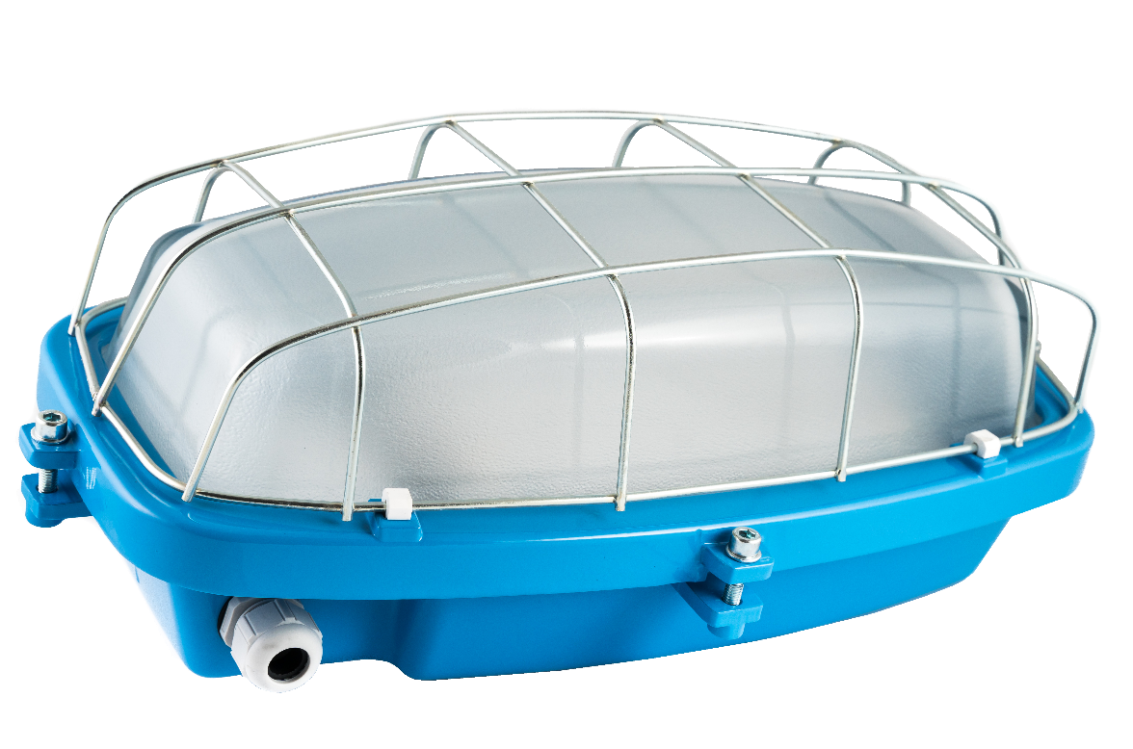
TUB LED
LED svítidlo s IP66
Těleso s přírubou: odlitky AlSi
Optický kryt: kalené sklo
Provozní teplota:
-30°C ÷ +40°C
+5°C ÷ +40°C – verze „EM“
-25°C ÷ +45°C pro 591 34 24
Verze nouzového provedení „EM“
Napětí: 198-264 V AC
176-276 V DC
9-60V DC pro 591 34 24
230V AC pro verzi „EM“
Životnost: 50.000 hodin, L80B20
Přepěťová ochrana až 3kV

Slide 30
TUB LED
Technické parametry:
591 34 01 27W / 3426lm 126lm/W 4000K (standard) 6kg
591 34 02 19W / 2466lm 130lm/W 4000K (standard) 6kg
591 34 24 12W / 1446lm 120lm/W 4000K (standard) 6kg
Teplota chromatičnosti: 4000K (standard), 5000K, 5700K, 6500K
Nouzová verze:
591 34 01EM 10W / 300lm 3 x LED 4,9kg
591 34 02EM 17W / 937lm 10 x LED 4,9kg
Provedení pro trvalé (M) i netrvalé (NM) nouzové osvětlení s autonomností 3 hodiny

Slide 31
TUB LED PRO
LED svítidlo s IP66
Těleso s přírubou: odlitky AlSi
Optický kryt: kalené sklo
Provozní teplota:
-40°C ÷ +50°C
Napětí: 198-264 V AC
176-280 V DC
Životnost: 100.000 hodin, L90B10
Přepěťová ochrana až 10kV
Možnost ovládání DALI-2

Slide 32

TUB LED PRO
Technické parametry:
591 34 01 PRO 30W / 3572lm 129lm/W 4000K (standard) 6kg
591 34 02 PRO 20W / 2419lm 129lm/W 4000K (standard) 6kg
Funkce driveru: eCLO, ITG, IVG+, NFC, ETM+NTC, inputDIM
Teplota chromatičnosti: 4000K (standard), 5000K, 5700K, 6500K

Slide 33
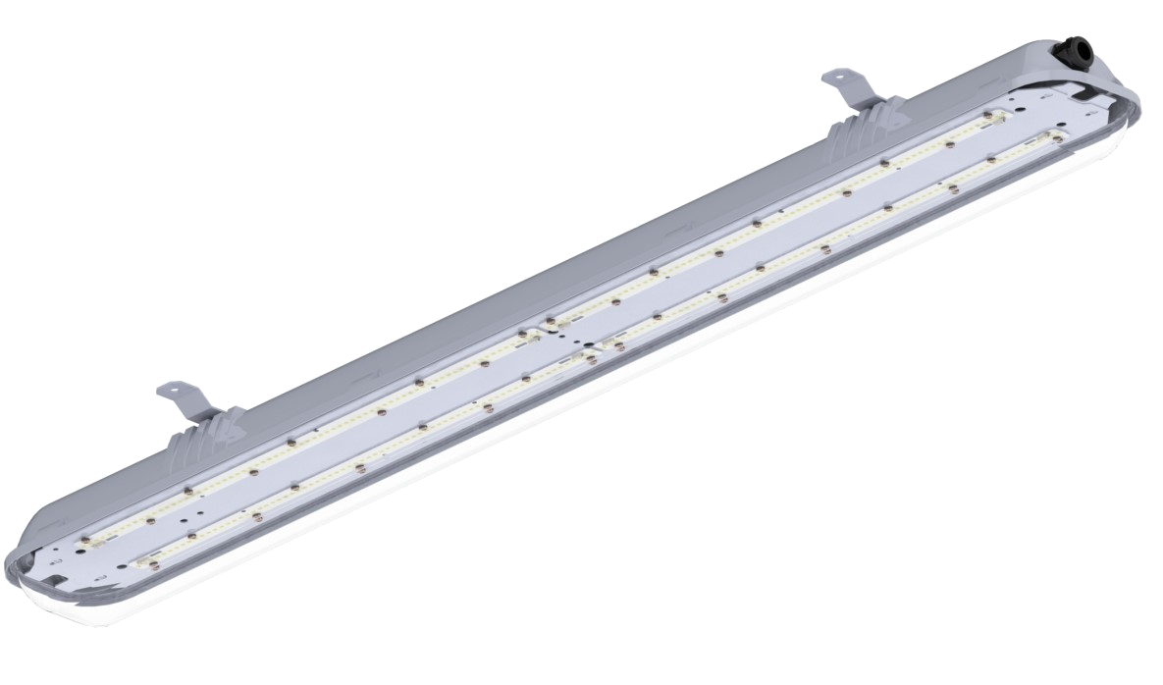
PRACHO PLA LED
LED svítidlo s IP66
Těleso z polyesteru tvrzeného skelnými vlákny (GRP)
Optický kryt: UV stabilizovaného polykarbonátu (PC)
Provozní teplota:
-35°C ÷ +55°C (591 14 01, 02, 03)
-35°C ÷ +60°C (591 14 04,05, 06)
Napětí: 220-240V AC
190-245 V DC
Životnost: 120.000 hodin, L80B20
Možnost nouzové verze s autonomností 3h

Slide 34
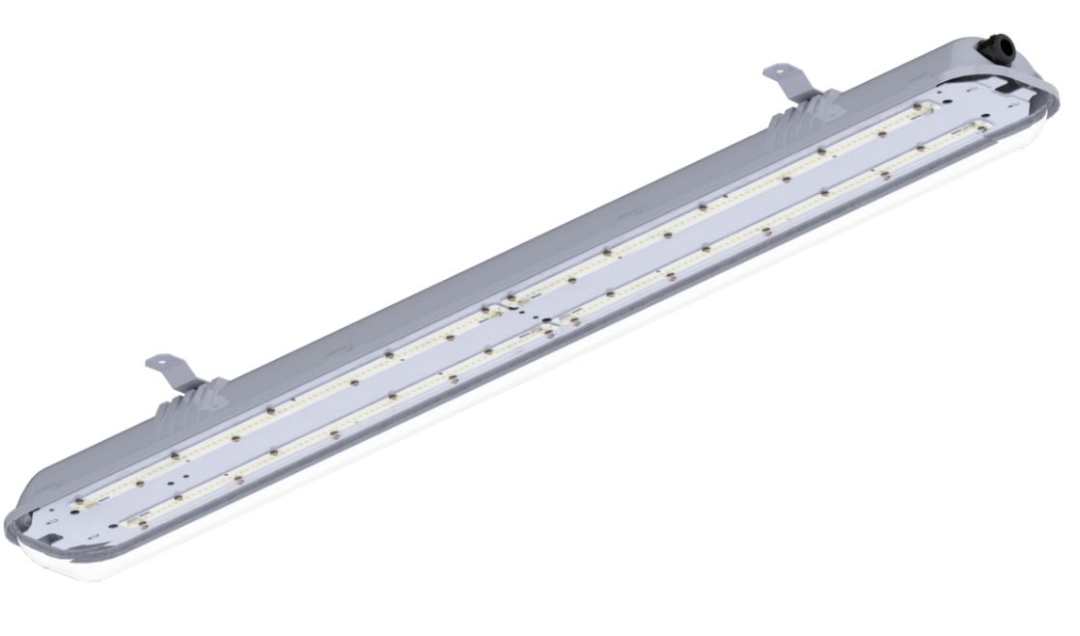
PRACHO PLA LED
Technické parametry:
591 14 01 70W / 10554lm 152lm/W 4000K (standard) 5,5kg
591 14 02 55W / 9171lm 168lm/W 4000K (standard) 5,5kg
591 14 03 40W / 6692lm 167lm/W 4000K (standard) 5,5kg
591 14 04 25W / 4061lm 163lm/W 4000K (standard) 3,5kg
591 14 05 15W / 2482lm 167lm/W 4000K (standard) 3,5kg
Teplota chromatičnosti: 4000K (standard), 5000K, 5700K, 6500K
Parametry typů s nouzovou jednotkou:
Typ Příkon Operační čas Teplota okolí
591 14 01, 02, 03 4,5W 3h +5°C ÷ +55°C
591 14 04, 05 4,5W 3h +5C ÷ +60°C

Slide 35

HALSPOT I LED
LED svítidlo s IP66
Těleso s přírubou: odlitky AlSi
Optický kryt: tvrzené sklo
Provozní teplota:
-40°C ÷ +55°C – 793 01 01
-40°C ÷ + 60°C – 793 01 02, 03
Napětí: 198-264 V AC
176-280 V DC
Životnost: 100.000 hodin, L90B10
Přepěťová ochrana až 10kV
Možnost ovládání DALI-2

Slide 36
HALSPOT I LED
Technické parametry:
793 01 01 100W / 14000lm 140lm/W 4000K (standard) 8kg
793 01 02 75W / 10730lm 143lm/W 4000K (standard) 8kg
793 01 03 50w / 7250lm 145lm/W 4000K (standard) 8kg
Funkce driveru: eCLO, ITG, IVG+, NFC, ETM+NTC, inputDIM
Teplota chromatičnosti: 4000K (standard), 5000K, 5700K, 6500K
Úhel vyřazování: 120° / 60° / Asymmetric

Slide 37

HALSPOT II LED
LED svítidlo s IP66
Těleso s přírubou: odlitky AlSi
Optický kryt: tvrzené sklo
Provozní teplota:
-40°C ÷ +55°C – 793 04 01
-40°C ÷ + 60°C – 793 04 02, 03
Napětí: 198-264 V AC
176-280 V DC
Životnost: 100.000 hodin, L90B10
Přepěťová ochrana až 10kV
Možnost ovládání DALI-2

Slide 38
HALSPOT II LED
Technické parametry:
793 04 01 250W / 32849lm 131lm/W 4000K (standard) 8kg
793 04 02 200W / 26913lm 135lm/W 4000K (standard) 8kg
793 04 03 150w / 21136lm 139lm/W 4000K (standard) 8kg
Funkce driveru: eCLO, ITG, IVG+, NFC, ETM+NTC, inputDIM
Teplota chromatičnosti: 4000K (standard), 5000K, 5700K, 6500K
Úhel vyřazování: 120° / 60° / Asymmetric

Slide 39
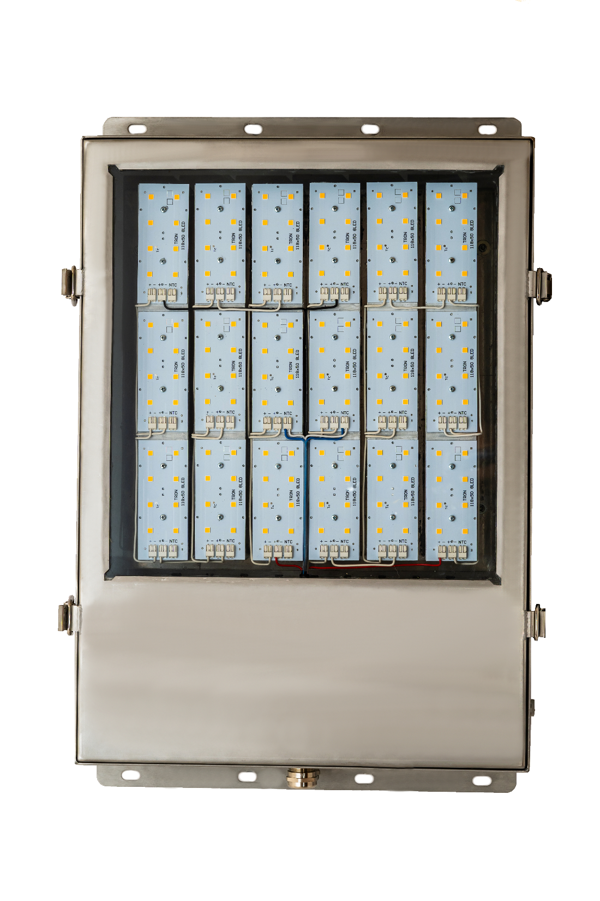
TUNNEL LED
LED svítidlo s IP66
Těleso s přírubou: odlitky AlSi
Optický kryt: tvrzené sklo
Provozní teplota:
-40°C ÷ +50°C – 691 04 01, 02
-40°C ÷ +55°C – 691 04 03, 691 04 04
Napětí: 198-264 V AC
176-280 V DC
Životnost: 120.000 hodin, L90B10
Přepěťová ochrana až 10kV
Možnost ovládání DALI-2

Slide 40
TUNNEL LED
Technické parametry:
691 04 01 300W / 39 379lm 132lm/W 4000K (standard) 21kg
691 04 02 250W / 34 299lm 136lm/W 4000K (standard) 21kg
691 04 03 200W / 27 368lm 136lm/W 4000K (standard) 21kg
691 04 04 150W / 21 595lm 141lm/W 4000K (standard) 21kg
Funkce driveru: eCLO, ITG, IVG+, NFC, ETM+NTC, inputDIM
Teplota chromatičnosti: 4000K (standard), 5000K, 5700K, 6500K
Úhel vyřazování: 120° / 60° / Asymmetric

Slide 41
Nevýbušná svítidla

Slide 42
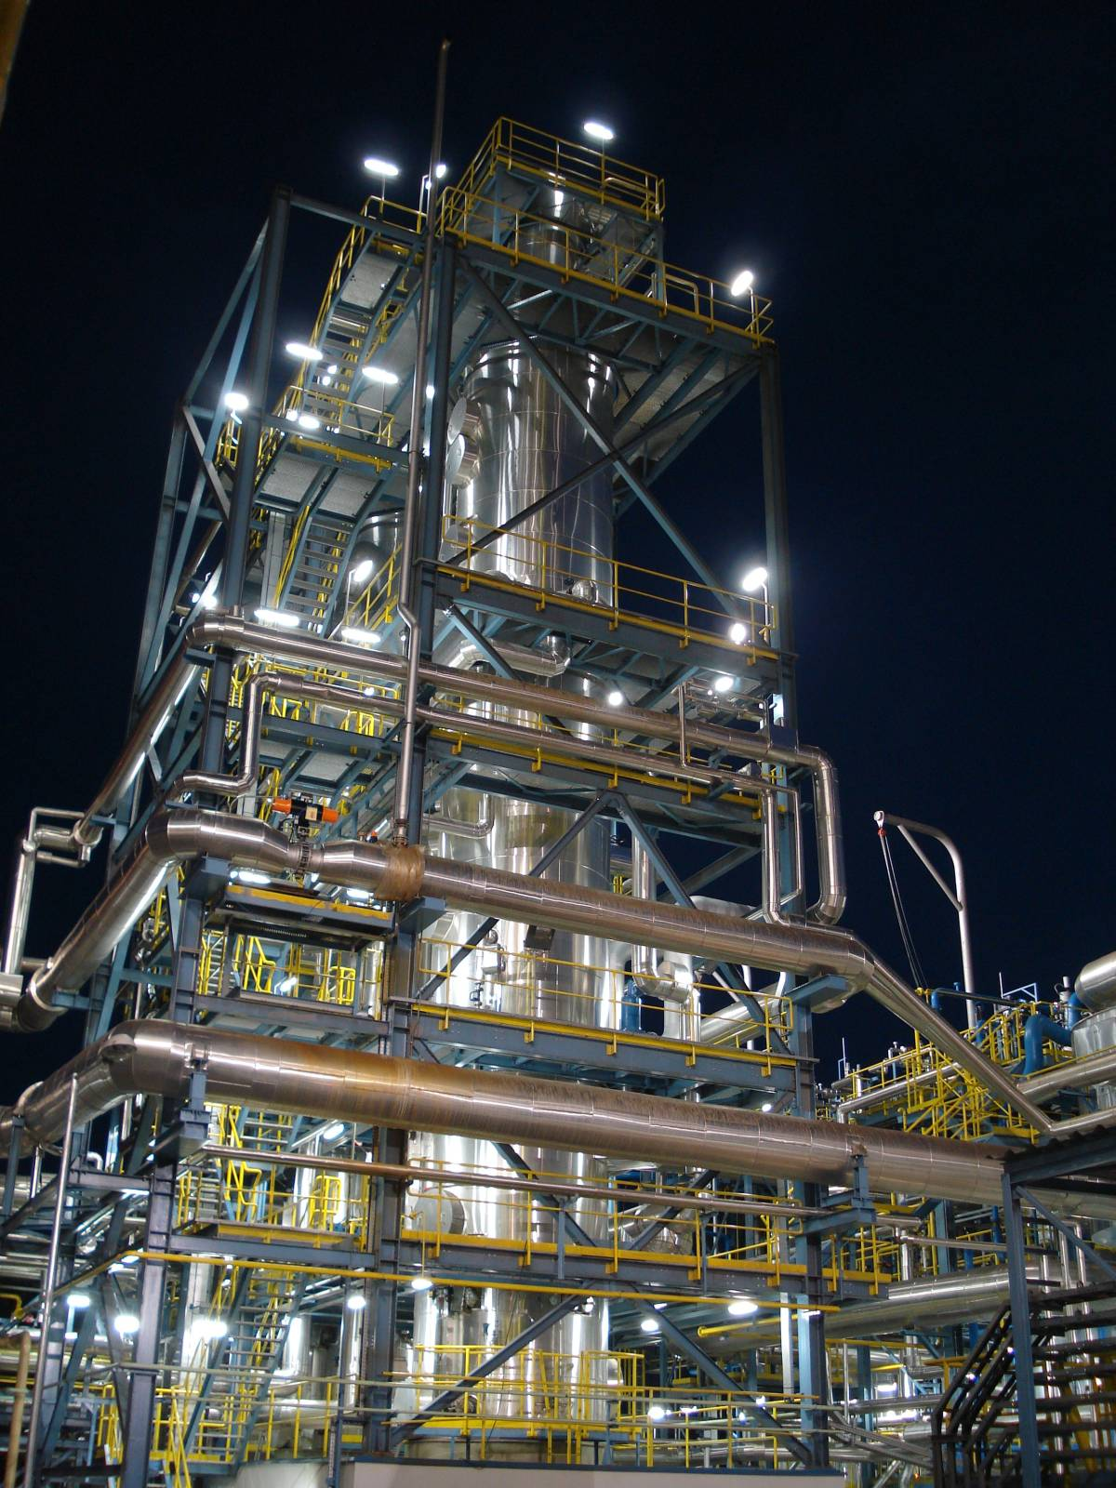

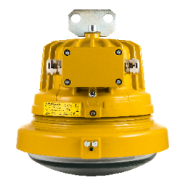







Chemické závody
Závody na výrobu hnojiv
Ropné rafinérie
LNG závody
Lakovny
Potravinářství
Mlýny
Doly
Prostředí s nebezpečím výbuchu
ORION LED
ERIS LED
SIRIUS LED
TRILUX LED
BILUX LED
MINIMINEX LED
ES EXF400LED, ES EXL 400LED
ES EXF400LED

Slide 43





Zóna 1/21
100W 15025lm 4000K (standard) >80 IP66
75W 11475lm 4000K (standard) >80 IP66
65W 9750lm 4000K (standard) >80 IP66
SIRIUS LED
50W 7100lm 4000K (standard) >80 IP66
30W 4365lm 4000K (standard) >80 IP66
ORION LED
16W-80W 2022-10675lm >80 IP66
ES EXF400LED
103W-207W 12500-25000lm >80 IP66
ES EXF450LED

Slide 44


ORION LED
LED svítidlo s IP66 pro zónu 1/21; 2/22
Zatřídění: II 2G Ex db eb op is IIC T5-T6 Gb
II 2D Ex tb op is IIIC T80-90°C Db
Těleso s přírubou: odlitky ze slitiny AlSi
Optický kryt: kalené sklo
Provozní teplota: -40°C ÷ +50°C
Napětí: 198-264 V AC
176-280 V DC
Životnost: 100.000 hodin, L90B10

Slide 45
ORION LED
Technické parametry:
591 39 04(K) 50W / 7165lm 143lm/W 4000K (standard) 10kg
591 39 05(K) 30W / 4365lm 146lm/W 4000K (standard) 10kg
*Přidáním písmene „K“ za typové označení budou svítidla vyrobena s ochranným košem
Možnost ovládání DALI-2
Funkce driveru: eCLO, ITG, IVG+, NFC, ETM+NTC, inputDIM
Teplota chromatičnosti: 4000K (standard), 5000K, 5700K, 6500K

Slide 46

SIRIUS LED
LED svítidlo s IP66 pro zónu 1/21; 2/22
Zatřídění: II 2G Ex db eb op is IIC T4-T5 Gb
II 2D Ex tb op is IIIC Tmax. povrchu °C Db
Těleso s přírubou: odlitky ze slitiny AlSi
Optický kryt: kalené sklo
Provozní teplota: -40°C ÷ +50°C – 591 44 01
-40°C ÷ +55°C – 591 44 02
-40°C ÷ +60°C – 591 44 03
Napětí: 198-264 V AC
176-280 V DC
Životnost: 100.000 hodin, L90B10

Slide 47
SIRIUS LED
Technické parametry:
591 44 01 (K) 100W / 15025lm 150lm/W T5 4000K (standard) 15kg
591 44 02 (K) 75W / 11475lm 153lm/W T6 4000K (standard) 15kg
591 44 03 (K) 65W / 9750lm 150lm/W T5 4000K (standard) 14kg
*Přidáním písmene „K“ za typové označení budou svítidla vyrobena s ochranným košem
Možnost ovládání DALI-2
Funkce driveru: eCLO, ITG, IVG+, NFC, ETM+NTC, inputDIM
Teplota chromatičnosti: 4000K (standard), 5000K, 5700K, 6500K

Slide 48
ES EXF400 LED
LED svítidlo s IP66 pro zónu 1/21; 2/22
Zatřídění: II 2G Ex eb mb op is IIC T5 Gb
II 2D Ex tb op is IIIC T85°C Db
Těleso: eloxovaný hliník
Optický kryt: tvrzené sklo nebo polykarbonát
Provozní teplota: -40°C ÷ +55°C
Napětí: 110-254 V AC
220-250 V DC
Životnost: >70.000 hodin, L₈₀B₂₀

Slide 49

ES EXF400 LED

Slide 50

ES EXF450 LED
LED svítidlo s IP66 pro zónu 1/21; 2/22
Zatřídění: II 2G Ex eb mb op is IIC T4-T5 Gb
II 2D Ex tb op is IIIC Tmax. povrchu°C Db
Těleso: eloxovaný hliník
Optický kryt: tvrzené sklo
Provozní teplota: u jednotlivých typů
Napětí: 100-277 V AC
Životnost: >70.000 hodin, L₇₀B₁₀
>50.0000 hodin, L₈₀B₁₀

Slide 51

ES EXF450 LED

Slide 52




Zóna 2/22
50W 6980lm 4000K (standard) >80 IP66
30W 4613lm 4000K (standard) >80 IP66
20W 3020lm 4000K (standard) >80 IP66
TRILUX LED
30W 4039lm 4000K (standard) >80 IP66
20W 2709lm 4000K (standard) >80 IP66
12W 1446lm 4000K (standard) >80 IP66
BILUX LED
35W 4786lm 4000K (standard) >80 IP66
25W 3533lm 4000K (standard) >80 IP66
15W 2179lm 4000K (standard) >80 IP66
ERIS LED

Slide 53

Zóna 2/22
16W-80W 2022lm-10675lm 4000K >80 IP66
ES EXL400LED
101W-199W 16000lm-31500lm 4000K >80 IP66
ES EXF400LED

Slide 54

TRILUX LED
LED svítidlo s IP66 pro zónu 2/22
Zatřídění: II 3G Ex nR IIC T6 Gc
II 3D Ex tc IIIC T80°C Dc
Těleso s přírubou: odlitky ze slitiny AlSi
Optický kryt: kalené sklo
Provozní teplota: -40°C ÷ +50°C
Napětí: 198-264 V AC
176-280 V DC
Životnost: 100.000 hodin, L90B10

Slide 55
TRILUX LED
Technické parametry:
591 33 01n 50W / 6980lm 140lm/W 4000K (standard) 8kg
591 33 02n 30W / 4613lm 148lm/W 4000K (standard) 8kg
591 33 03n 20W / 3020lm 146lm/W 4000K (standard) 8kg
Možnost ovládání DALI-2
Funkce driveru: eCLO, ITG, IVG+, NFC, ETM+NTC, inputDIM
Teplota chromatičnosti: 4000K(standard), 5000K, 5700K, 6500K

Slide 56

BILUX LED
LED svítidlo s IP66 pro zónu 2/22
Zatřídění: II 3G Ex nR IIC T6 Gc
II 3D Ex tc IIIC T80°C Dc
Těleso s přírubou: odlitky ze slitiny AlSi
Optický kryt: kalené sklo
Provozní teplota: -40°C ÷ +50°C
Napětí: 198-264 V AC
176-280 V DC
Životnost: 100.000 hodin, L90B10

Slide 57
BILUX LED
Technické parametry:
591 32 01n 30W / 4039lm 135lm/W 4000K (standard) 6kg
591 32 02n 20W / 2709lm 135lm/W 4000K (standard) 6kg
591 32 24n 12W / 1446lm 120lm/W 4000K (standard) 6kg
(V DC)
Možnost ovládání DALI-2
Funkce driveru: eCLO, ITG, IVG+, NFC, ETM+NTC, inputDIM
Teplota chromatičnosti: 4000K, 5000K, 5700K, 6500K

Slide 58

ERIS LED
LED svítidlo s IP66 pro zónu 2/22
Zatřídění: II 3G Ex nR IIC T6 Gc
II 3D Ex tc IIIC T80°C Dc
Těleso s přírubou: odlitky ze slitiny AlSi
Optický kryt: kalené sklo
Provozní teplota: -40°C ÷ +50°C
Napětí: 198-264 V AC
176-280 V DC
Životnost: 100.000 hodin, L90B10

Slide 59
ERIS LED
Technické parametry:
591 15 01n 35W / 4786lm 137lm/W 4000K (standard) 6kg
591 15 02n 25W / 3533lm 141lm/W 4000K (standard) 6kg
591 15 03n 15W / 2179lm 143lm/W 4000K (standard) 6kg
Možnost ovládání DALI-2
Funkce driveru: eCLO, ITG, IVG+, NFC, ETM+NTC, inputDIM
Teplota chromatičnosti: 4000K (standard), 5000K, 5700K, 6500K

Slide 60
ES EXL400 LED
LED svítidlo s IP66 pro zónu 21; 2/22
Zatřídění: II 3G Ex ec IIC T6/T5 Gc
II 2D Ex tb IIIC T75°C/100°C Db
Těleso: eloxovaný hliník
Optický kryt: tvrzené sklo, polykarbonát nebo PMMA
Provozní teplota: -20°C ÷ +60°C
Napětí: 220-240 V AC
Životnost: >70.000 hodin, L₈₀B₂₀

Slide 61

ES EXL400 LED

Slide 62

ES EXL400 LED

Slide 63

ES EXL400 LED

Slide 64

ES EXL450 LED
LED svítidlo s IP66 pro zónu 21; 2/22
Zatřídění: II 3G Ex ec IIC T6/T4 Gc
II 2D Ex tb IIIC T80°C/105°C Db
Těleso: eloxovaný hliník
Optický kryt: tvrzené sklo nebo polykarbonát
Provozní teplota: -40°C ÷ +65°C
Napětí: 230-277 V (24E)
230-305V (35E)
Životnost: >50.000 hodin, L₈₀B₁₀
>70.000 hodin, L₇₀B₁₀

Slide 65

ES EXL450 LED

Slide 66

MINIMINEX LED
Důlní LED svítidlo s IP66
Zatřídění: I M2 Ex db op is I Mb
Těleso s přírubou: odlitky z šedé litiny
Optický kryt: kalené sklo
Provozní teplota: -20°C ÷ +40°C
Životnost: 50.000 hodin, L80B20
Technické parametry:
591 40 01 25W / 2600lm 104lm/W 4000K 14kg

Slide 67

INSTALAČNÍ ZAŘÍZENÍ DO PROSTŘEDÍ S NEBEZPEČÍM VÝBUCHU
ES RK 01
Rozvodná skříň
Zóna 1/21, 2/22
Vyrobeno z PA polyamidu vyztuženého skelnými vlákny

Slide 68

INSTALAČNÍ ZAŘÍZENÍ DO PROSTŘEDÍ S NEBEZPEČÍM VÝBUCHU
ES RK 01

Slide 69

INSTALAČNÍ ZAŘÍZENÍ DO PROSTŘEDÍ S NEBEZPEČÍM VÝBUCHU
ES SKX SW
Vypínač
Zóna 1, 2
Vyrobeno z polyesterového plastu, který je vyztužený skelnými vlákny

Slide 70

INSTALAČNÍ ZAŘÍZENÍ DO PROSTŘEDÍ S NEBEZPEČÍM VÝBUCHU
ES SKX SW

Slide 71

INSTALAČNÍ ZAŘÍZENÍ DO PROSTŘEDÍ S NEBEZPEČÍM VÝBUCHU
ES JBX 04
Rozvodná skříň
Zóna 1/21, 2/22
Těleso z korozivzdorného šedého polyuretanu lakovaného hliníkovou barvou RAL7000

Slide 72

INSTALAČNÍ ZAŘÍZENÍ DO PROSTŘEDÍ S NEBEZPEČÍM VÝBUCHU
ES JBX 04

Slide 73

Reference

Slide 74



PUMPA Průhonice, Česká republika
Instalovaná svítidla:

Slide 75




Chemický závod, Švédsko
Instalovaná svítidla:

Slide 76




Azomures, výroba hnojiv, Rumunsko
Instalovaná svítidla:

Slide 77




Phosagro Cherepovets, výroba dusíkatých hnojiv, Rusko
Instalovaná svítidla:

Slide 78



Phosagro Cherepovets, výroba dusíkatých hnojiv, Rusko

Slide 79




NAFTAN, petrochemický závod, Bělorusko
Instalovaná svítidla:

Slide 80




RAMADAN, petrochemický závod, Egypt
Instalovaná svítidla:

Slide 81


RAMADAN, petrochemický závod, Egypt

Slide 82




Závod na zpracování plynu, Sosnogorsk, Rusko
Instalovaná svítidla:

Slide 83


Hliníkárna DUBAL, Dubaj, Spojené arabské emiráty
Instalovaná svítidla:

Slide 84









U.S. Steel Košice– výroba oceli, Slovenská republika
Instalovaná svítidla:

Slide 85



DUSLO, chemický závod, Slovenská republika
Instalovaná svítidla:

Slide 86


SYNTHOMER – chemický závod, Česká republika
Instalovaná svítidla:

Slide 87


Severočeské doly, těžební bagr, Česká republika
Instalovaná svítidla:

Slide 88


ČEPRO - přeprava, skladování a prodej ropných produktů, Česká republika
Instalovaná svítidla:

Slide 89



ORLEN UNIPETROL – zpracovatelská rafinérie, Česká republika
Instalovaná svítidla:

Slide 90


OKK KOKSOVNY, a.s., výroba koksu, Česká republika
Instalovaná svítidla:

Slide 91

DEZA, a.s., chemický závod, Česká republika
Instalovaná svítidla:

Slide 92



DIAMO – uranové doly, Česká republika
Instalovaná svítidla:

Slide 93






Kontaktujte nás
ELEKTROSVIT Svatobořice, a.s.
Nádražní 1290/44
696 04 Svatobořice-Mistřín
Česká republika
www.elektrosvit.cz

